Slide 1
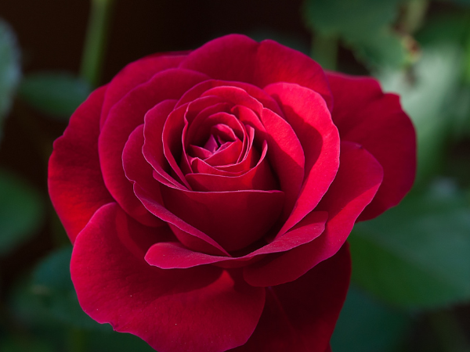
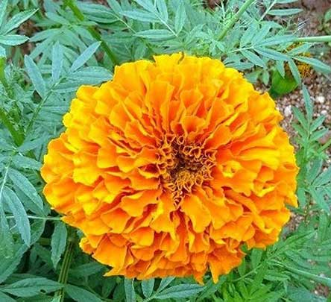
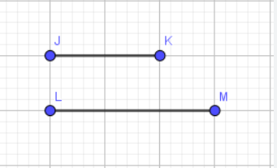
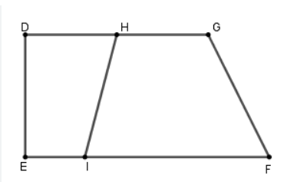
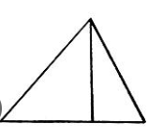
Trò chơi: Hái hoa
Trong hình dưới có bao nhiêu hình tam giác?
Trong hình dưới có bao nhiêu đoạn thẳng?
Trong hình dưới có bao nhiêu hình tứ giác?

Slide 2
CHỦ ĐỀ 5
LÀM QUEN VỚI HÌNH PHẲNG
BÀI 28:
LUYỆN TẬP CHUNG

Slide 3
1
Đ, S ?
.
.
B
.
C
x
.
.
A
N
E
.
.
.
P
M
D
Trong hình vẽ trên có:
Đoạn thẳng BC.
b) Đường thẳng DE và đường thẳng MN
c) Ba điểm M, N, P thẳng hàng.
d) Đường cong x.
?
Đ
?
Đ
?
S
?
Đ

Slide 4
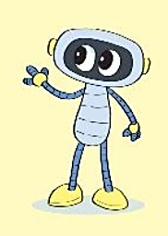
NHÓM 2
2
Cho 3 điểm M, N, P thẳng hàng.
Kể tên các đoạn thẳng trong hình vẽ sau.
.
.
.
M
N
P
Đoạn thẳng MN , NP , MP

Slide 5
Nhóm 4
3
Số ?
a) b)
1
2
2
1
?
?
2
Có hình tứ giác Có hình tứ giác
3

Slide 6
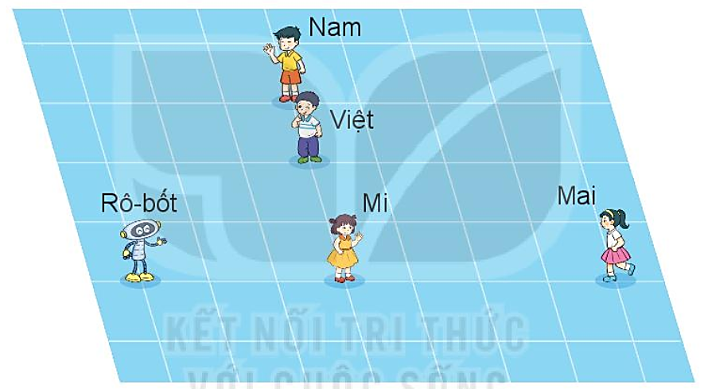
5
Kể tên các nhóm 3 bạn đứng thẳng hàng trong hình vẽ dưới đây.
Nhóm: Nam, Việt, Mi
Nhóm: Rô-bốt, Mi, Mai

Slide 7
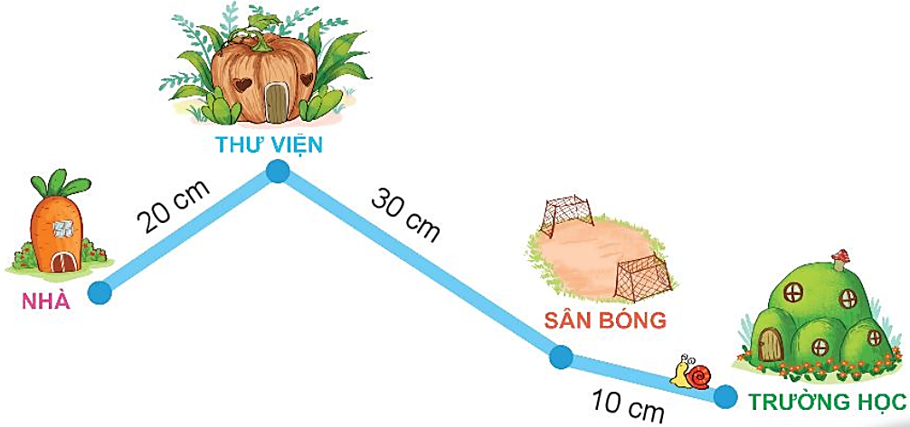

5
Hôm nay, chú ốc sên bò từ trường học đến sân bóng, rồi ghé qua thư viện và trở về nhà. Tính độ dài quãng đường mà ốc sên đã bò.
Giải
Độ dài quãng đường mà ốc sên đã bò là:
10 + 30 + 20 = 60 (cm)
Đáp số: 60 (cm)
20cm
30cm
10cm

